Slide 1
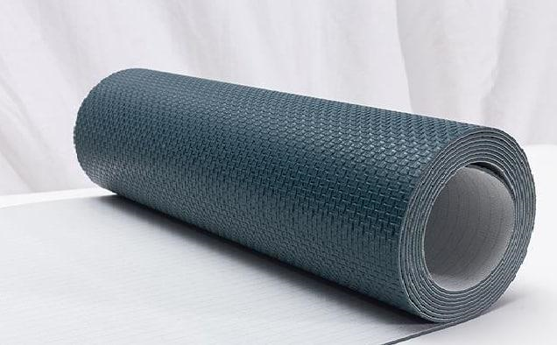
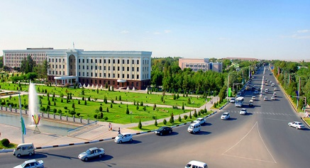
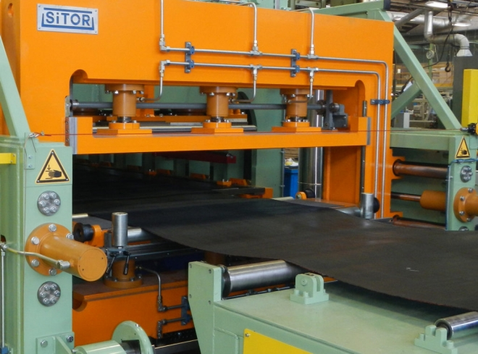
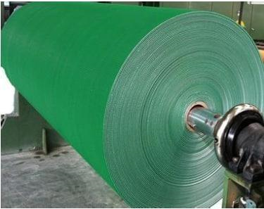
“Конвейер тасмаларини ишлаб чиқариш"
Лойиҳанинг иқтисодий кўрсаткичлари
Лойиҳа манзили
Лойиҳа тавсифи
Лойиҳанинг харажатлар тақсимоти
Қашқадарё вилояти, Қарши шаҳри
Конвейер
Конвейерлар –
тўкма, донали, бўлак-
бўлак, юк ёки
буюмларни асосан
қисқа, баъзан узоқ ,
масофага узлуксиз
ва бир хил маромда
ташийдиган машина.
Конвейер тасмалари
турли материаллардан
тайёрланади: каучокли
тасма, ипли тасма,
термопластикли тасма
ва симли тасма. Ушбу
лойиҳанинг қуввати
бир йилда қуйидагича:
1 267 200 метр
конвейер тасмалари
Ўз-ўзини қоплаш (PP)
Бино қуриш
29 ой
270 минг
$
Ички даромадлилик даражаси(IRR)
Айланма маблағ
Соф жорий қиймат (NPV)
Ускуналар
3.7 млн
$
32,8%
990 минг
$
3,2 млн
$
Бошқа харажатлар
122,5 минг
$
Ўз маблағи
Ишчи ўрин сони
0.0
Млн $
Лойиҳа қиймати
47 нафар
4,6
Банк кредити
Млн $
Ишга тушиш вақти
4,6
Млн $
2021-2022

